Slide 1
第九章 非精确求解算法
《算法分析与设计》
授课人：罗建超
日 期：2026年11月8日 星期日
Notes:
以前我们上数学课学习过学习过牛顿迭代法，雅克比迭代法，听着很高端，今天我们就来解密什么是迭代法？以及用迭代法求解问题的步骤。

Slide 2
遗传算法起源
遗传算法是由美国的J. Holland教授于1975年在他的专著《自然界和人工系统的适应性》中首先提出的，它是一类借鉴生物界自然选择和自然遗传机制的随机化搜索算法 。
Notes:
我们经常听到智能算法，或者遗传算法，比如在作业调度问题，或者自动控制领域，经常有人说他们是用遗传算法来解决的这个问题，那么遗传算法到底是什么呢？今天我们一起学习的是遗传算法。为什么要学习遗传算法呢？因为它相对比较成熟，使用面也是最广的。这样我就不用做PPT了，找一找，比一比，再结合一下，PPT就做好了。当然这是第一个原因，第二个原因是，遗传算法比较简单，相对比较容易入手，而以我的经验来看，像遗传、蚁群、粒子群这些群体智能算法，你们会遗传了，其它的就很好入手了，所以我们主要讲解遗传算法。

Slide 3
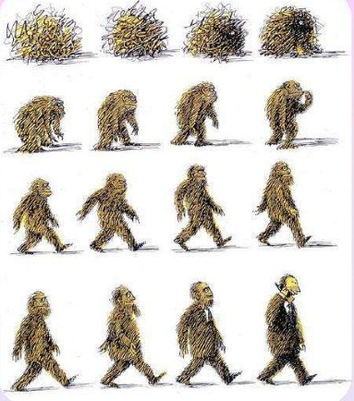
遗传算法搜索机制
GA模拟自然选择和自然遗传过程中发生的繁殖、交叉和基因突变现象，在每次迭代中都按某种指标从解群中选取较优的个体，利用遗传算子(选择、交叉和变异)对这些个体进行组合，产生新一代的候选解群，重复此过程，直到满足收敛指标为止。
Notes:
遗传的搜索机制就好比一个群体的进化过程，群体进化是什么样的呢？一个雄性和一个雌性，产生下一代，然后再这样不停的循环，和不停的进化。雄性和雌性的选择呢是按照某种指标的，这个也很好理解，就好比比较帅气、有才华，幽默的男生比较容易找到女朋友一样是吧？当然这个在西工大可能是个例外哈。我们知道某种指标是某种优化指标即可,对于TSP问题，这种指标可能为路径最短，对于装载问题，价值最大。父代产生子代的过程涉及到基因的复制，在染色体的分裂过程中呢还会设计到染色体的交叉和变异。随着不停的进化，种群会朝着不停优化的方向发展，就好比人一样，随着时代的发展，人也越来越聪明了。同理，如果我用一组解不停的进化，随着进化的进行我们就可以得到越来越好的解了。

Slide 4
基本遗传算法
基本遗传算法（Simple Genetic Algorithms，简称SGA，又称简单遗传算法或标准遗传算法），是由Goldberg总结出的一种最基本的遗传算法，其遗传进化操作过程简单，容易理解，是其它一些遗传算法的雏形和基础。
Notes:
了解了遗传的机制呢，下面我们来看遗传算法。我们介绍的是基本的遗传算法。所谓基本的遗传算法就是最简单的遗传算法，也是其它一些遗传算法的雏形和基础。

Slide 5
基本遗传算法组成
（1）编码（产生初始种群）
（2）适应度函数
（3）遗传算子（选择、交叉、变异）
（4）运行参数
Notes:
编码就是用计算机能识别的形式表征个体，就好比我们用基因来表示人一样，我们用编码来表示解；适应度函数就是生物的物竞天择适者生存，我们用函数来表示个体的适应度；遗传算子，就是遗传过程中发生的算子，模拟的是种群选择个体，产生下一代的过程；还有就是遗传算法的运行参数，如选择的概率交叉的概率等等。

Slide 6
编码
GA是通过某种编码机制把对象抽象为由特定符号按一定顺序排成的串。正如研究生物遗传是从染色体着手，而染色体则是由基因排成的串。SGA使用二进制或者数字串进行编码。
Notes:
下面我们来看遗传算法的每一个组成部分。首先来看编码。种群或者解群中的每一个个体或者问题的一个解都是由一个特定的符号串来表示，就好比每个人都可以用一组基因表示一样。念PPT。为什么用二进制和数字串进行编码呢？因为这种方式比较容易让计算机识别。

Slide 7
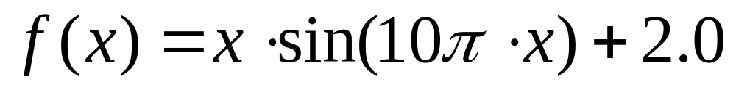
编码函数优化示例
求下列一元函数的最大值：
x∈[0, 3] ，求解结果精确到6位小数。
Notes:
遗传算法的种群就是解群，一个个体就是问题的一个解。

Slide 8
编码函数优化示例
由于[0, 3]区间长度为3，求解结果精确到6位小数，因此可将自变量定义区间划分为3×10⁶等份。又因为2²¹ < 3×10⁶ < 2²² ，所以本例的二进制编码长度至少需要22位，本例的编码过程实质上是将区间[0，3]内对应的实数值转化为一个二进制串（b₂₁b₂₀…b₀）。

Slide 9
几个术语
个体，即问题的解
基因型：1000101110110101000111
基因
解码
编码
表现型：2.288967
Notes:
【0,3】对应【0,3000000】，二进制表示的十进制数为2288967,则实际表示的是2.288967.

Slide 10
其它编码方式探讨
除了用二进制编码还能怎么样编码？

Slide 11
种群初始化
SGA采用随机方法生成若干个染色体的集合，该集合称为初始种群。初始种群中个体的数量称为种群规模。
Notes:
随机产生的一组染色体或者一组解的集合即为种群。

Slide 12
适应度函数
遗传算法对一个个体（解）的好坏用适应度函数值来评价，适应度函数值越大，解的质量越好。适应度函数是遗传算法进化过程的驱动力，也是进行自然选择的唯一标准，它的设计应结合求解问题本身的要求而定。
Notes:
物竞天择，适者生存。不同的问题的适应度函数是不一样的，如最短路径问题，路径越短适应度越高。装载问题，价值越高越好。

Slide 13
函数优化问题的适应度
求下列一元函数的最大值：
适应度可以表示为染色体（ b₂₁b₂₀…b₀ ）解码后对应的值x的函数值f(x) .

Slide 14
选择算子
遗传算法使用选择运算来实现对群体中的个体进行优胜劣汰操作：适应度高的个体被遗传到下一代群体中的概率大；适应度低的个体，被遗传到下一代群体中的概率小。选择操作的任务就是按某种方法从父代群体中选取一些个体，遗传到下一代群体。SGA中选择算子采用轮盘赌选择方法。
Notes:
编码和初始种群产生了一个初始的解集，选择算子决定了初始解集中哪些个体能够遗传到下一代进行遗传操作。选择的唯一标准就是适应度值。所谓选择就好比你定好了择偶标准后，按照这个标准找男朋友一样~越接近标准，选择概率越大，反之概率越小~放到社会来讲呢，个体越优秀，越有可能找到更合算的另一半，把基因遗传下去，而适应度低的呢，就可能会打光棍，基因不能遗传到下一代。当然这里，只是说适应度最高的传到下一代的概率大，并没有说只有适应度最大的才能遗传到下一代！！！思考很多动物只有王才有交配权，这是不合理的，不利于生物的多样性，长远来看不利于种群发展，遗传算法也是，如果只有最好的个体能进入下一代，那也不利于个体的进化，因此是依概率选择的。

Slide 15
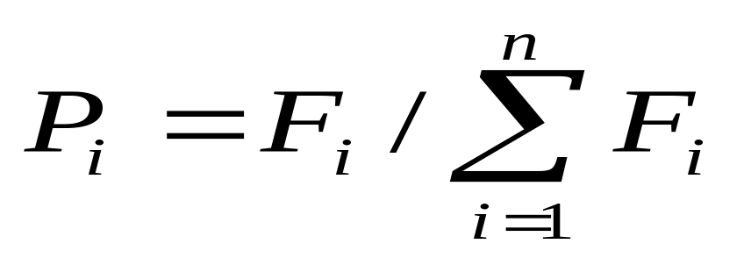
轮盘赌选择法
轮盘赌选择又称比例选择算子，它的基本思想是：各个个体被选中的概率与其适应度值大小成正比。设群体大小为n ，个体i 的适应度为 F_{i}，则个体i 被选中遗传到下一代群体的概率为：
Notes:
两个个体被选中的概率比等于适应度的比，假设有四个个体，适应度分别为1,2,3,4，则它们遗传到下一代的概率为0.1,0.2,0.3,0.4；

Slide 16
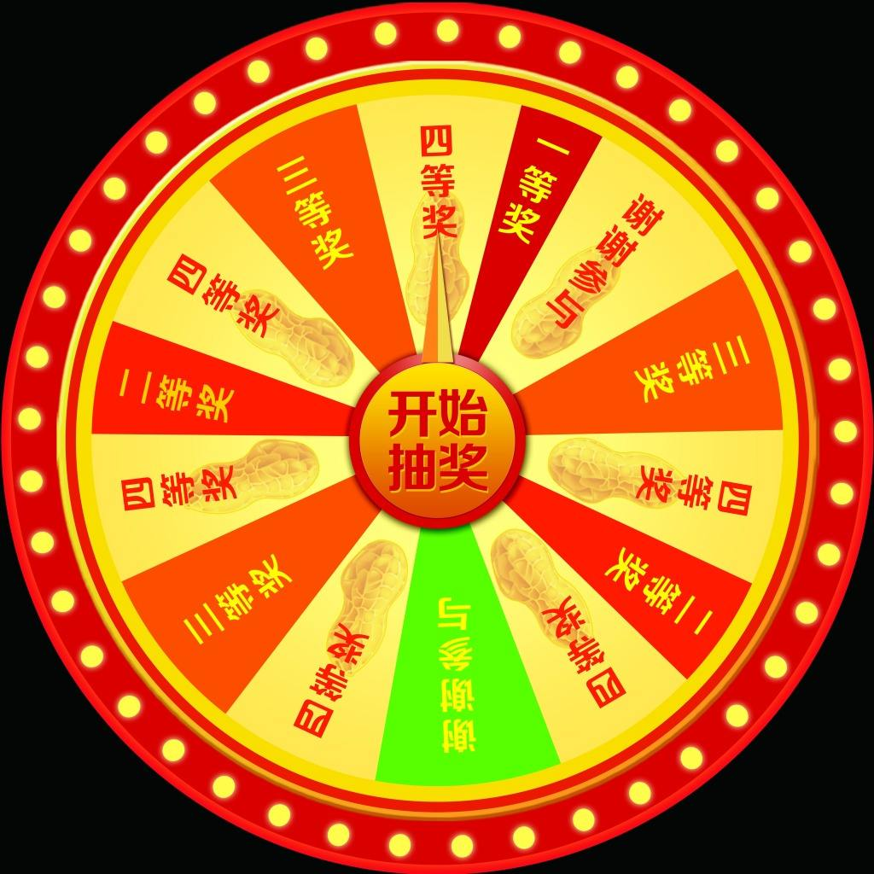
轮盘赌选择法原理
个体适应度越大，占总的适应度的占比越大，个体被选中的概率越高。
Notes:
比如幸运转盘中四等奖的中奖概率最大，那么它所占的比例最高，一等奖中奖概率最小，所占的表盘的占比最小。对于商家来讲，用户抽中的奖越小越好，所以往往价值小的奖品获奖概率越低。

Slide 17
轮盘赌选择法的实现步骤
（1） 计算群体中所有个体的适应度函数值；
（2） 利用比例选择算子的公式，计算每个个体被 选中遗传到下一代群体的概率；
（3） 采用模拟赌盘操作（即生成0到1之间的随机数与每个个体遗传到下一代群体的概率进行匹配）来确定各个个体是否遗传到下一代群体中。
Notes:
1）1,2,3,4，2）比例算子，0.1,0.2,0.3,0.4，3）模拟产生随机数，假设随机数为0.15，在0.1~0.3之间，故选中个体2.问大家一个问题，同一个个体是否可能遗传多次？可以，好比同一个奖项可以被选中多次一样。

Slide 18
其它选择方式探讨
除了用轮盘赌还能怎么选择？

Slide 19
交叉算子
所谓交叉运算，是指对两个相互配对的染色体依据交叉概率 P_{c} 按某种方式相互交换其部分基因，从而形成两个新的个体。交叉运算是遗传算法区别于其他进化算法的重要特征，它在遗传算法中起关键作用，是产生新个体的主要方法。 SGA中交叉算子采用单点交叉算子。
Notes:
交叉和人产生下一代的过程一样，父亲的染色体取一部分，母亲的染色体取一部分，最后形成了后代的染色体。遗传算法用交叉算子增加个体的多样性。

Slide 20
单点交叉运算
交叉点
交叉前（父代）：
00000|01110000000010000
11100|00000111111000101
交叉后（子代）：
00000|00000111111000101
11100|01110000000010000
还能怎么交叉运算？
Notes:
交叉点往往是随机给的，可能有多个。也可以根据问题来设置那些部分可以交叉，有些部分不能交叉。

Slide 21
基本位变异算子
基本位变异算子是指对个体编码串随机指定的某一位或某几位基因作变异运算。对于基本遗传算法中用二进制编码符号串所表示的个体，若需要进行变异操作的某一基因的原有基因值为0，则变异操作将其变为1；反之，若原有基因值为1，则变异操作将其变为0 。
Notes:
变异的目的是产生新的特性，变异和交叉不一定能保证子代比父代一定会好。变异和交叉的过程都相当于是随机搜索的过程，只是后一代后一代能否再继续遗传到后一代取决于适应度值。

Slide 22
基本位变异算子的执行过程
变异点
变异前：
000001110000000010000
变异后：
000001110001000010000
还能怎么变异运算？
Notes:
变异的目的是产生新的特性，变异和交叉不一定能保证子代比父代一定会好。

Slide 23
遗传算法执行流程
产生初始群体
是
输出结果并结束
是否满足停止准则
否
计算个体适应度值
执行M / 2次产生M个新个体
比例选择运算
单点交叉运算
基本位变异运算
产生新一代群体
Notes:
遗传算法区别于其它算法的过程就在于遗传操作产生下一代，而其它算法如粒子群算法，根据当前最优和个体最优两个极值来更新当前解，蚁群算法，根据信息素来更新当前解，遗传算法根据交叉和变异来更新种群，这是它们的唯一区别，所以，大家把遗传算法知道了，再看其它的智能算法了。

Slide 24
遗传算法参数
（1）M ： 种群规模
（2）P_{c} ： 交叉概率
（3）P_{m} ： 变异概率
（4）T ： 终止进化代数（停止规则）

Slide 25
遗传算法的特点
（1）群体搜索，易于并行化处理；
（2）自组织、自适应和自学习特征；
（3）不需要求导和其它辅助知识，只需要知道适应度函数；
（4）强调概率转换规则，而非确定的转换规则。

Slide 26
遗传算法收敛性分析
遗传算法要实现全局收敛，首先要求任意初始种群经有限步都能到达全局最优解，其次算法必须有保优操作来防止最优解的遗失。与算法收敛性有关的因素主要包括种群规模、选择操作、交叉概率和变异概率。
Notes:
有限步：比如函数求最大值的问题，经过22次优化后总能达到最优值。保优操作：好不容易找到一个较好解，一交叉变异，模式弄没了。怎么保优呢？就好比农民在选种的时候都会把一些长得大而且好的果实进行标记，然后用它们的种子做下一代的种子，原理是一样的，就是保留最优解的操作，让最好的个体直接保留到下一代，

Slide 27
种群规模对收敛性影响
通常，种群太小则不能提供足够的采样点，以致算法性能很差；种群太大，尽管可以增加优化信息，阻止早熟收敛的发生，但无疑会增加计算量，造成收敛时间太长，表现为收敛速度缓慢。

Slide 28
选择操作对收敛性影响
选择操作使高适应度个体能够以更大的概率生存，从而提高了遗传算法的全局收敛性。如果在算法中采用最优保存策略，即将父代群体中最佳个体保留下来，不参加交叉和变异操作，使之直接进入下一代，最终可使遗传算法以概率1收敛于全局最优解。

Slide 29
交叉概率对收敛性的影响
交叉操作用于个体对，产生新的个体，实质上是在解空间中进行有效搜索。交叉概率太大时，种群中个体更新很快，会造成高适应度值的个体很快被破坏掉；概率太小时，交叉操作很少进行，从而会使搜索停滞不前，造成算法的不收敛。

Slide 30
变异概率对收敛性的影响
变异操作是对种群模式的扰动，有利于增加种群的多样性 。但是，变异概率太小则很难产生新模式，变异概率太大则会使遗传算法成为随机搜索算法。

Slide 31
控制参数的改进
Schaffer建议的最优参数范围是：
M = 20-100，
T = 100-500，
P_{c} = 0.4-0.9，
P_{m} = 0.001-0.01。

Slide 32
控制参数的改进
Srinvivas等人提出自适应遗传算法，即P_{C}和P_{m}能够随适应度自动改变，当种群的各个个体适应度趋于一致或趋于局部最优时，使二者增加，而当种群适应度比较分散时，使二者减小，同时对适应值高于群体平均适应值的个体，采用较低的P_{C}和P_{m}，使性能优良的个体进入下一代，而低于平均适应值的个体，采用较高的P_{C}和P_{m}，使性能较差的个体被淘汰 。

Slide 33
对执行策略的改进
混合遗传算法（模拟退火与遗传算法）
免疫遗传算法（免疫算法与遗传算法）
小生境遗传算法（按小生境方式分类）
单亲遗传算法（遗传操作只有单个个体完成）
并行遗传算法 （适应度、遗传操作、分组并行）
Notes:
混合遗传算法模拟退火与遗传算法，模拟退火有较好的局部搜索能力，而遗传有较好的全局搜索能力，结合后就可以相互弥补，效果比较好！
免疫算法的多机制求解多目标函数最优解的自适应特性，在很大程度上避免了“早熟”，收敛于局部极值
小生境遗传算法：具有很高的全局寻优能力和收敛速度，特别适合于复杂多峰函数的优化问题。
蚯蚓是雌雄同体的，可以单亲繁殖；

Slide 34
遗传算法的应用
遗传算法提供了一种求解复杂系统优化间题的通用框架，它不依赖于问题的具体领域，对问题的种类有很强的鲁棒性，所以广泛应用于很多学科。下面是遗传算法的一些主要应用领域：
(1) 函数优化
函数优化是遗传算法的经典应用领域，也是对遗传算法进行性能评价的常用算例。对于一些非线性、多模型、多目标的函数优化问题，用其他优化方法较难求解，用遗传算法可以方便地得到较好的结果。
(2) 组合优化
随着问题规模的增大，组合优化问题的搜索空间也急剧扩大，有时在目前的计算机上用枚举法很难或甚至不可能求出其精确最优解。对这类复杂问题，人们己意识到应把主要精力放在寻求其满意解上，而遗传算法是寻求这种满意解的最佳工具之一。实践证明，遗传算法对于组合优化中的NP完全问题非常有效。
例如，遗传算法已经在求解旅行商问题、装箱问题、图形划分问题等方面得到成功的应用。
Notes:
能用不代表只能用！！！能用遗传算法往往也能用其它算法，遗传算法可以和其它算法结合，其它智能算法也能与其它算法进行结合。因此，一定要多想多看，可能你就会有idea了。

Slide 35
遗传算法的应用
(3) 生产调度问题
生产调度问题在很多情况下所建立起来的数学模型难以精确求解，即使经过一些简化之后可以进行求解，也会因简化得太多而使得求解结果与实际相差甚远。而目前在现实生产中也主要是靠一些经验来进行调度。
现在遗传算法已成为解决复杂调度问题的有效工具，在单件生产车间调度、流水线生产车间调度、生产规划、任务分配等方面遗传算法都得到了有效的应用。
(4) 自动控制
在自动控制领域中很多与优化相关的问题需要求解，遗传算法已在其中得到了初步的应用，并显示出了良好的效果。
例如用遗传算法进行航空控制系统的优化、使用遗传算法设计空间交会控制器、基于遗传算法的模糊控制器的优化设计、基于遗传算法的参数辨识、基于遗传算法的模糊控制规则的学习、利用遗传算法进行人工神经网络的结构优化设计和权值学习等，都显示出了遗传算法在这些领域中应用的可能性。

Slide 36
遗传算法的应用
(5) 机器人学
机器人是一类复杂的难以精确建模的人工系统，而遗传算法的起源就来自于对人工自适应系统的研究，所以机器人学理所当然地成为遗传算法的一个重要应用领域。
例如，遗传算法已经在移动机器人路径规划、关节机器人运动轨迹规划、机器
人逆运动学求解、细胞机器人的结构优化和行为协调等方面得到研究和应用。
(6) 图像处理
图像处理是计算机视觉中的一个重要研究领域。在图像处理过程中，如扫描、特征提取、图像分割等不可避免地会存在一些误差，这些误差会影响图像处理的效果。如何使这些误差最小是使计算机视觉达到实用化的重要要求。
遗传算法在这些图像处理中的优化计算方面找到了用武之地，日前已在模式识别、图像恢复、图像边缘特征提取等方面得到了应用。
(7) 人工生命
人工生命是用计算机、机械等人工媒体模拟或构造出的具有自然生物系统特有行为的人造系统。自组织能力和自学习能力是人工生命的两大主要特征。人工生命与遗传算法有着密切的关系，基于遗传算法的进化模型是研究人工生命现象的重要基础理论。

Slide 37
旅行商问题
旅行商问题（TSP）是组合优化中研究最多的问题之一。该问题的叙述如下：一个商人欲从自己所在的城市出发，到若干个城市推销商品，然后回到其所在的城市。如何选择一条周游路线使得商人经过每个城市一次且仅一次后回到起点且使他所走过的路径最短？

Slide 38
编码
假设一共有n + 1个城市，则可以对每个城市编码为1,2，…, n + 1。问题的解即为一个2到n + 1的排列。若n = 9, 则一个染色体可以表示为：
Δ = (2, 8, 5, 3, 4, 6, 10, 7, 9)
其含义为：1-2-8-5-3-4-6-10-7-9-1

Slide 39
适应度函数
令f(Δ)表示从城市1依次经过Δ中的城市需要走的总距离。
则适应度函数可以表示为：
F(Δ) = 1/ f(Δ)
Notes:
同神经网络中的评价函数？？物竞天择，适者生存。不同的问题的适应度函数是不一样的，如最短路径问题，路径越短适应度越高，手写识别问题，匹配度越高，适应度越高。

Slide 40
交叉操作
交叉前：
2, 8, 5, 3, |4, 6, 7, 9, 10
4, 6, 7, 2, |8, 5, 3, 10, 9
交叉后：
2, 8, 5, 3, |8, 5, 3, 10, 9
4, 6, 7, 2, |4, 6, 7, 9, 10
交叉点
Notes:
同神经网络中的评价函数？？物竞天择，适者生存。不同的问题的适应度函数是不一样的，如最短路径问题，路径越短适应度越高，手写识别问题，匹配度越高，适应度越高。

Slide 41
修复操作
待修复个体：
Π = {2, 8, 5, 3, 8, 5, 3, 10, 9}
扫描Π ，统计基因出现的次数, 将非第一次出现的基因替换为0：
Π₁ = {2, 8, 5, 3, 0, 0, 0, 10, 9}，Count = {1, 2, 0, 2, 0, 0, 2, 1, 1}
将Count为0的基因取出来打乱顺序后，依次替换Π₁中为0的基因，
假设{4, 6, 7} 打乱后为 {7, 4, 6}，则修复后的染色体为：
Π₂ = {2, 8, 5, 3, 7, 6, 4, 10, 9}

Slide 42
变异操作
变异前：
2, 8, 5, 3, |4, 6, 7, 9, 10
变异后：
2, 8, 5, 3, |7, 6, 7, 9, 10
变异点

Slide 43
遗传算法执行流程
产生初始群体
是
输出结果并结束
是否满足停止准则
否
计算个体适应度值
执行M / 2次
比例选择运算
单点交叉运算
基本位变异运算
产生新一代群体

Slide 44
遗传算法用于神经网络的权值优化
(1)采用某种编码方案对每个权值进行编码，随机产生一组权值编码；
(2) 计算神经网络的误差函数，确定其适应度的函数值，误差值越大，适应度值越小；
(3)选择若干适应度值大的个体直接遗传给下一代，其余按适应值确定的概率遗传；
(4)利用交叉、变异等操作处理当前种群，产生下一代种群；
(5)重复(2)～(3)，直到取得满意解。
Notes:
同神经网络中的评价函数？？物竞天择，适者生存。不同的问题的适应度函数是不一样的，如最短路径问题，路径越短适应度越高，手写识别问题，匹配度越高，适应度越高。

Slide 45
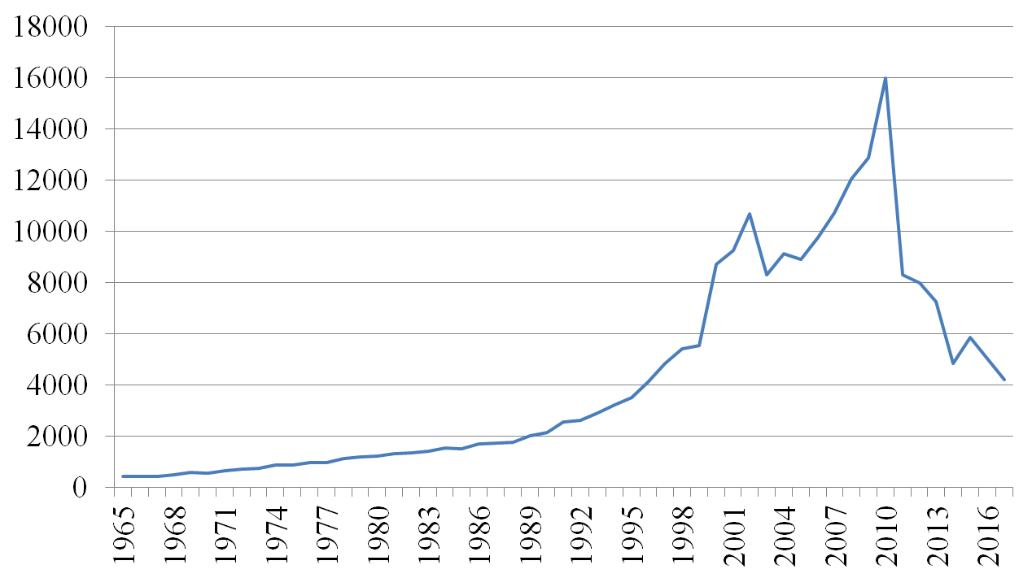
展望
Notes:
这是我11月29检索GA相关的SCI论文得到的数据，可以看到从1965年到2010年，研究GA的人是逐年增加的，10年后开始减少，但依然保持了每年4000篇SCI的论文水平。表明这个算法还是很有用的，至少从写论文的角度。可能是应用到新的领域，可能是在原有的领域的基础上进行创新，也可能是提出新的算子，和其它智能优化算法结合等等。

